Slide 1
Смелянский, Антоненко - Концепции …: ПКС:
Control Plane:Отказоустойчивость
Контроллер или сетевая операционная система - ключевой элемент Control Plane в SDN, осуществляющий логическое централизованное управление сетевой инфраструктурой и потоками данных в сети.
Контроллер - ПО которое запускается на сервере стандартной конфигурации.
Control Plane может быть распределенной, тогда серверов и контроллеров запущенных на этих серверах может быть несколько.
Notes:
1

Slide 2
Смелянский, Антоненко - Концепции …: ПКС:
Control Plane:Отказоустойчивость
Совокупность программно-технических средств Control Plane образует программно-аппаратный комплекс, определяемый как платформа управления ПКС
Основные задачи платформы управления (ПУ ПКС):
Контроль состояния топологии сети, элементов сетевой инфраструктуры и контроль потоков данных в сети.
Управление конфигурацией элементов сетевой инфраструктуры и потоками данных в сети
Предоставление согласованного интерфейса приложениям контроллеров.
Notes:
2

Slide 3
Смелянский, Антоненко - Концепции …: ПКС:
Control Plane:Отказоустойчивость
Базовые и критические сетевые службы ПУ ПКС:
Управление сетевым устройством (Switch Manager) - отслеживает состояние сетевого устройства (Ethernet и IP адреса), состояние коммутатора и его портов.
Обнаружение каналов связи (Link Discovery) - определяет каналы связи между сетевыми устройствами и отслеживает их состояние.
Обнаружение топологии (Topology Discovery) - формирует и поддерживает топологию всей сети, отслеживает ее состояние.
Вычисление/построение оптимального пути (Routing) - вычисление и построение оптимального пути на L2 между сетевыми устройствами.
Notes:
3

Slide 4
Смелянский, Антоненко - Концепции …: ПКС:
Control Plane:Отказоустойчивость
Общие требования, предъявляемые к Control Plane:
Универсальность: Control Plane API должен позволять реализовывать в виде сетевых приложений контроллера широкий спектр функциональных возможностей управления ресурсами и потоками данных в сети.
Масштабируемость: Региональная сеть (WAN), cеть ЦОД может быстро расти, Control Plane не должна ограничивать рост, должна обеспечивать возможность независимо масштабировать Control Plane и Data Plane.
Простота: - предоставлять удобный и эффективный интерфейс для программиста-разработчика приложений управления сетью.
Отказоустойчивость: - успешно обрабатывать любые типы отказов (аппаратные и программные отказы серверов, отказы контроллера, отказы приложений, соединений между сетевыми устройствами и контроллером.
Производительность: - не вносить значительных дополнительных задержек в процесс управления потоками данных в сети.
Безопасность: - выявлять скомпрометированные контроллеры и коммутаторы, обеспечивать надежную изоляцию приложений и контроль доступа к ресурсам сети, конфиденциальность и целостность информации управления сетью, защиту от DDOS атак.
Notes:
4

Slide 5
Смелянский, Антоненко - Концепции …: ПКС:
Control Plane:Отказоустойчивость
Основным способом обеспечения отказоустойчивости является резервирование.
Все службы и приложения контроллера можно разделить на две группы:
Stateful - сервисы требующие сохранения состояния.
Stateless - сервисы не требующие сохранения состояния.
Стратегия резервирования контроллеров active/standby - стратегия резервирования с одним активным компонентом и одним или несколькими резервными компонентами.
Когда отказывает активный компонент, происходит переключение на один из резервных компонентов, который перехватывает управление у основного.
Восстановление при отказе (Failover) - процедура переключения с основного на резервный компонент.
Резервный компонент может находиться в одном из нескольких состояний.
Notes:
5

Slide 6
Смелянский, Антоненко - Концепции …: ПКС:
Control Plane:Отказоустойчивость
Виды резервирования:
Холодное резервирование (cold standby) - предполагает наличие в сети неиспользуемых резервных компонентов. При отказе основного компонента автоматически происходит инициализация ПО на резервном компоненте и передача управления ему. Такой вид резервирования обычно используют для приложений и служб, которые не требуют сохранения их состояния. Время восстановления доступа к приложениям и службам определяется временем запуска резервного компонента.
Теплое резервирование (warm standby) - подразумевает периодическую репликацию состояния основного активного компонента на резервный компонент и автоматическое переключение на него в случае отказа основного. Резервный компонент заменяет основной в случае отказа последнего и продолжает функционировать, начиная с последнего реплицированного состояния. Сервис, предоставляемый системой, будет прерван и какие-то его состояния будут потеряны, если они не попадут в последнюю реплику. При таком резервировании теряется только часть состояния основного компонента, которые были между репликацией и отказом основного компонента.
Notes:
6

Slide 7
Смелянский, Антоненко - Концепции …: ПКС:
Control Plane:Отказоустойчивость
Виды резервирования:
Горячее резервирование (hot standby) - предполагает реплицирование состояния основного компонента при каждом его изменении и автоматическое переключение на один из резервных в случае отказа основного. Доступ к приложениям и службам, предоставляемый платформой кратковременно прерывается, но не происходит потери его состояния. Благодаря этому время восстановления минимально.
Notes:
7

Slide 8
SDN: Controllers: Introduction
Три аспекта концепции SDN:
программируемость,
разделение Управления и Передачи Данных,
управление эфемерным состоянием сети в централизованной модели управления, независимо от степени централизации.
Эти концепции воплощены в идеализированной структуре SDN.
Контроллер SDN является воплощением идеализированной основы SDN и в большинстве случаев является отражением структуры.

Slide 9
SDN Controllers: Introduction
Теоретически контроллер SDN может реализовать распределенное управление, логическую централизацию и отслеживание виртуального состояния сети.
В действительности, любой данный экземпляр контроллера будет предоставлять лишь часть этой функциональности, демонстрируя собственный подход к этим концепциям управления.
В этой главе будут подробно рассмотрены наиболее популярные модели контроллеров SDN как от коммерческих поставщиков, так и от сообщества с открытым исходным кодом.

Slide 10
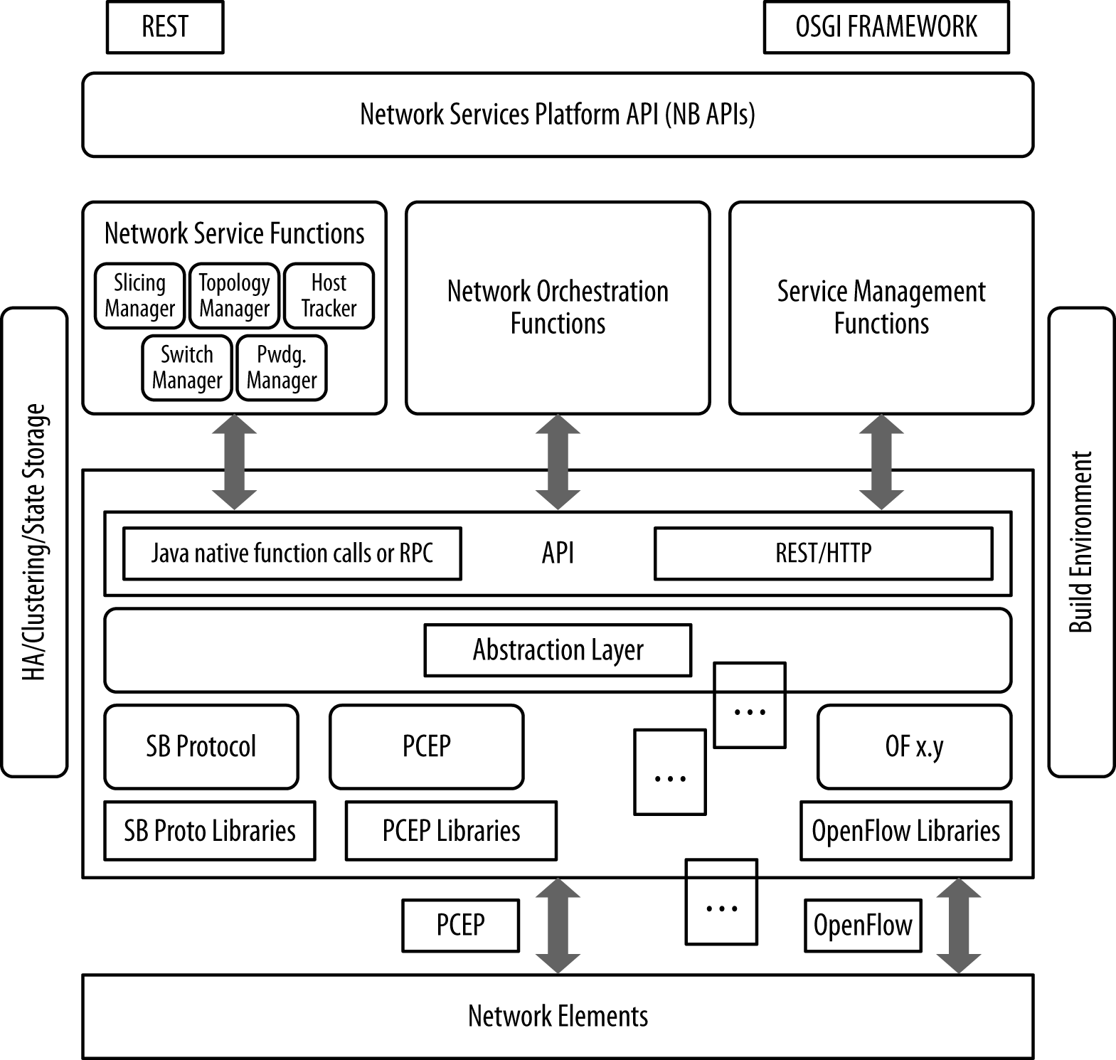
SDN: Controllers: General Concepts
Идеализированный контроллер показан на рисунке 4-1:

Slide 11
SDN:Controllers: General Concepts
Контроллер SDN - это программа или набор программ, которые обеспечивают:
• Управление состоянием сети, а в некоторых случаях управление и распределение этого состояния может включать базу данных. Эти базы данных служат в качестве хранилища информации, полученной из контролируемых сетевых элементов и соответствующего программного обеспечения, а также информации, управляемой приложениями SDN, включая состояние сети, виртуальную информацию о конфигурации, изученную топология и другую контрольную информацию). В некоторых случаях контроллер может иметь несколько целевых данных процессов управления (например, реляционных и нереляционных баз данных).
• Моделирование данных высокого уровня, которое фиксирует отношения между управляемыми ресурсами, политиками и другими услугами, предоставляемыми контроллером. Во многих случаях модели построены с использованием языка моделирования YANG.

Slide 12
SDN:Controllers: General Concepts
Контроллер SDN - это программа или набор программ, которые обеспечивают:
•Современный, часто RESTful интерфейс прикладного программирования (API), который предоставляет услуги контроллера для приложения. Этот интерфейс идеально выводится из модели данных, которая описывает службы и функции контроллера. В некоторых случаях контроллер и его API являются частью среды разработки, которая генерирует код API из модели. Некоторые системы идут дальше и обеспечивают надежные среды разработки, которые позволяют расширить основные возможности и последующую публикацию API-интерфейсов для новых модулей, включая те, которые поддерживают динамическое расширение возможностей контроллера.
• Безопасный сеанс управления TCP между контроллером и связанными с ним агентами в сетевых элементах
• Протокол, основанный на стандартах, для обеспечения состояния сети, управляемой приложением, на сетевых элементах
• Устройство, топологию и механизм обнаружения услуг, систему расчета траектории и потенциально другие сетевые или ресурсо-ориентированные информационные службы

Slide 13
SDN:Controllers: General Concepts
Текущий ландшафт контроллеров включает такие коммерческие продукты как: VMware(vCloud / vSphere), Nicira (NVP), NEC (Trema), Big Switch Networks (Floodlight /BNC) и Juniper / Contrail.
Он также включает в себя несколько контроллеров с открытым исходным кодом.
Помимо использования OpenFlow и проприетарных протоколов, есть контроллеры SDN, которые используют сетевые функции IP / MPLS для создания VPN MPLS в качестве модели разделения арендатора L3-over-L3 для центра обработки данных или MPLS LSP для overlays в WAN.
Нельзя игнорировать утверждения о том, что контроллеры на основе NETCONF могут быть почти неотличимы от решений по управлению сетью или что контроллеры на основе Radius / Diameter, такие как PCRF и / или TDF, в мобильных средах также являются контроллерами SDN. Это верно, особенно потому, что их southbound протоколы становятся более независимыми и способны создавать виртуальные состояния сети / конфигурации.

Slide 14
SDN:Controllers: General Concepts
Упоминаемое ранее оригинальное SDN-приложение для оркестровки центров обработки данных порождало контроллеры SDN как часть интегрированного решения. Именно этот прецедент фокусировался на управлении ресурсами центра обработки данных, таких как вычисления, хранение и изображения виртуальной машины, а также состояние сети.
Совсем недавно появились некоторые контроллеры SDN, которые специализировались на управлении абстракцией сети и были связаны с управлением ресурсами, требуемыми в центрах обработки данных, благодаря поддержке API с открытым исходным кодом (OpenStack, Cloudstack).
Ориентир для этой второй волны контроллеров - это потенциальное расширение приложений SDN от решений только для ЦОД к решениям менее ориентированным только на управление виртуальными ресурсами, такими как вычисление и хранение данных.
Рост сектора сетей ЦОДов также привел к появлению большого количества новых сетевых элементов, сосредоточенных на виртуализации коммутатора / маршрутизатора / моста.
Это включает виртуализацию сетевых сервисов, иногда называемую виртуализацией сетевых функций (NFV), добавляет еще больше этих элементов к сетевой архитектуре следующего поколения, что еще раз подчеркивает необходимость того, чтобы контроллер работал и управлял этими вещами.

Slide 15
SDN:Controllers: General Concepts
Виртуальные коммутаторы или маршрутизаторы представляют собой самый низкий общий уровень в сетевой среде и, как правило, способны к меньшему количеству записей пересылки, чем их аппаратные аналоги.
Хотя они могут технически иметь возможность поддерживать большие таблицы, в реальности они часто ограничены пределами служебной виртуальной машины. В частности, встроенное масштабирование таблиц и возможности управления из общего гипервизора, который часто реализуется в выделенном аппаратном обеспечении, присутствующем только в специализированных аппаратных маршрутизаторах или коммутаторах .
Более простая конструкция передачи данных на основе гипервизора не имеет места для комбинации RIB/FIB, присутствующей в традиционных сетевых элементах. В парадигме распределенного управления, которая нуждается в посторонней помощи для сливания распределенной сетевой информации в эти несколько записей, либо из клиентского агента запускаемого в виде служебной виртуальной машины на хосте, либо контроллером SDN.
В последнем случае это может быть SDN контроллер, действующий как прокси-сервер в распределенной среде или как административный элемент в централизованной среде. Таким образом, контроллер может перейти на уровень управления сетью, традиционно предоставляемый сетевыми операционными системами.

Slide 16
SDN:Controllers: VMware
VMware предоставляет решение для оркестровки ЦОД с использованием собственного контроллера SDN и реализации агента, который стал стандартом де-факто.
VMware, основанная в 1998 году, стала одной из определяющих компаний для развития концепции облачных вычислений.
VMware предоставляет набор ориентированных на ЦОД приложений, построенных вокруг гипервизора ESX (ESXi для версии 5.0 и выше) и гипервизора, vSphere Distributed Switch [VDS] ).
vSphere представила гипервизор ESXi для замены старого ESX гипервизора, сделав его более легким (согласно маркетинговым заявлениям, размер ESXi составляет всего 5% от размера ESX) и независимым от операционной системы.
Это изменение также добавляет веб-интерфейс к существующим интерфейсам управления ESX - CLI, API-интерфейс клиента и визуализации vCenter.
Была также устранена необходимость специальной виртуальной машины для консоли управления и локального администрирования.

Slide 17
SDN Controllers: VMware
VDS - это абстракция (логический коммутатор) того, что ранее представляло собой набор отдельных виртуальных коммутаторов (vSphere Standard Switch - VSS) позволяющая vCenter Server действовать как единая точка управления для всех экземпляров VDS (разделение Control Plane и Data Plane ).
В VDS VMware имеет абстракции физической сетевой карты (vmnic), параметры линков (например, teaming, failover и load balancing - dvuplink) и сетевые атрибуты (например, VLAN, traffic shaping и security - dvportgroup), используемые администратором как шаблоны конфигурации.
После проведенной инсталяции (provisioning), сеть на основе ESXi vswitch будет продолжать работать, даже если vCenter server терпит неудачу.
High availability (HA) достигается за счет кластерной организации управления, где один агент выбирается как master, а остальные являются slave.
Это создает очень масштабируемую систему мониторинга работоспособности VM, которая допускает раздел управления коммуникациями посредством использования heartbeats через shared stores.

Slide 18
SDN:Controllers: VMware

Slide 19
SDN Controllers: VMware
Приложения VMware доступны в разных пакетах услуг, примером которых является vSphere / vCloud / vCenter Suite, предназначенные для приложений IaaS, которые включает в себя:
vSphere Управляет тем, что VMware представляет как «виртуализированную инфраструктуру». Это включает в себя управление встроенным vswitch с помощью гипервизора (с точки зрения сети), а также другие базовые компоненты IaaS - вычисление, хранение, images VM и сервисы. В пакете используется база данных SQL (Microsoft или Oracle) для управления информацией о ресурсах data storage.
vCloud Director и vCloud Connector Первичное приложение для вычислений, хранения данных, управления ресурсами images VM и public cloud .
vCloud Networking and Security Название приложения говорит само за себя.
vCloud Automation Center Предоставление provisioning для ИТ-менеджмента.
vCenter Site Recovery Manager Диспетчер репликации для автоматического аварийного восстановления.
vCenter Operations Management Suite Мониторинг приложений, настройка хоста VM и vSphere и управление изменениями, обнаружение, зарядка, анализ и оповещение.

Slide 20
SDN:Controllers: VMware
vCenter Operations Management Suite Мониторинг приложений, настройка хоста VM и конфигурирование vSphere контроль версий, обследование, аналитика и alert.
vFabric Application Director for Provisioning Управление приложениями (в первую очередь для многоуровневых приложений, определяющих варианты аренды и управления зависимостями).
В 2011 году VMware запустила систему PaaS с открытым кодом под названием Cloud Foundry, которая предлагает службу хостинга.
Виртуальный коммутатор в гипервизоре запрограммирован на создание туннельных VxLAN overlays (инкапсулирование L2 в L3), создание изолированных сетей арендаторов.
VMware взаимодействует со своей собственной виртуальной инфраструктурой vswitch через собственный API vSphere и публикует API-интерфейс, который позволяет сторонней инфраструктуре (маршрутизаторам, коммутаторам и другим устройствам) реагировать на vCenter event triggers. (например, изменять соответственно конфигурацию устройств сторонних производителей).
Одним из достоинств VMware vSphere является среда разработки, которая позволяет третьим сторонам разрабатывать приложения VM с гипервизором и /или пользовательским пространством (например, брандмауэры и антивирусные агенты), которые интегрируются через API vSphere.

Slide 21
SDN:Controllers: VMware
VMware решения являются Java-ориентированными, со следующими функциями: • HTTP REST API-интерфейс ориентированный на управление ресурсами • Spring-based framework • Open Services Gateway Initiative (OSGI) module framework • Publish/subscribe message bus на основе JMS • Hibernate DBMS interface
Среда разработки Spring позволяет гибко создавать и связывать объекты (beans), декларативную транзакцию, управлять кешем и перехватывать службы баз данных. Spring также обеспечивает создание RESTful endpoints и, следовательно, средство создания автоматического API. На рисунке 4-3 показано взаимосоответствие VMware / SpringSource.
При просмотре описанной архитектуры одной из первых вещей, которая может быть очевидной, является сосредоточение на интегрированном управлении ресурсами центра обработки данных (например, изображение, хранение и вычисление). С точки зрения контроллера важно отметить, что «контроллер» управляет гораздо большим, чем просто состояние сети. Это важная функция, так как это может привести к унифицированному и простому в использовании решению; однако этот подход приводит к проблемам интеграции с другими элементами решения, такими как коммутаторы центров обработки данных, маршрутизаторы и другие устройства.

Slide 22
SDN:Controllers: VMware

Slide 23
SDN:Controllers: VMware
Одной из основных проблем, связанных с VMware, является ее стоимость. Это, конечно, варьируется в зависимости от клиентов, но доступны предложения с открытым исходным кодом которые к тому же бесплатны. Даже так называемые корпоративные версии предложений с открытым исходным кодом часто дешевле, чем эквивалентное предложение.
Другими, возможно, менее важными соображениями этого решения являются его неотъемлемая масштабируемость, которая, как и цена, часто вызывает жалобы крупных пользователей. Данные сопоставления и инкапсуляции VxLAN overlay не имеют стандартизованной системы управления для распределения состояний, что приводит к к ручной (или на основе скриптов) конфигурации и манипуляции.
Наконец, проблема использования multicast в overlay для поддержки flood может быть проблемой, в зависимости от типа разворачиваемых underlay.
Это не означает, что у VMware есть проблемы с масштабированием, а скорее из-за того, что одним из фактов развертывания коммерческих решений является то, что вы, скорее всего, будете иметь более одного сервера /контроллера, а архитектура должна либо взять на себя независимость ( т.е. один монолит, который работает как автономная единица) или поддерживает определенную модель (то есть кластеры серверов, работающих совместно для совместного использования).

Slide 24
SDN:Controllers: Nicira
Хотя Nicira является одним из основателей ONF, и ее руководители имеют опыт разработки OpenFlow, Nicira использует OpenFlow лишь в небольшой степени. Это не похоже на ряд других оригинальных предложений контроллера SDN.
Большая часть программирования OVS достигается с помощью протокола базы данных, который называется Open vSwitch Data Base Management Protocol (OVSDB). OVSDB обеспечивает более сильный интерфейс управления для гипервизора /элемента для программируемых туннелей, QoS и других более сложных задач управления, которые не требовали совместимости с OpenFlow при разработке открытого vSwitch.
Характеристики OVSDB включают следующее: • JSON используется для формата схематичного и проводного OVSDB протокола • Основан на транзакциях • NO-SQL • Постоянство • Возможности мониторинга • Хранит как конфигурационные, так и операционные состояния.

Slide 25
SDN:Controllers: Nicira
Nicira была основана в 2007 году и поэтому считается более поздним прибытием на рынок SDN, чем VMware. В 2011 году была выпущена сетевая виртуализационная платформа Nicira (NVP), и это не набор приложений для управления ресурсами, в состав которых входит VMware; вместо этого это скорее классический сетевой контроллер, то есть, где сеть является управляемым ресурсом. NVP работает совместно с другими облачными службами виртуализации для управления вычислением, хранением и образами VM.
NVP работает с Open vSwitch (OVS). OVS - это программный коммутатор гипервизора, управляемый кластером контроллера NVP. OVS поддерживается практически в каждом гипервизоре и на самом деле является основой коммутации в некоторых коммерческих сетевых устройствах. В качестве дополнительного преимущества OVS он поставляется как часть сборки некотрых дистрибутивов Linux.
До относительно недавнего внедрения NXP, который считается первым шагом в объединении функциональных возможностей VMware и Nicira, Nicira потребовалась вспомогательная VM под названием Nicira OVS vApp для гипервизора VMware ESXi для правильной работы. Этот vApp сопрягается с каждым экземпляром гипервизора ESXi.

Slide 26
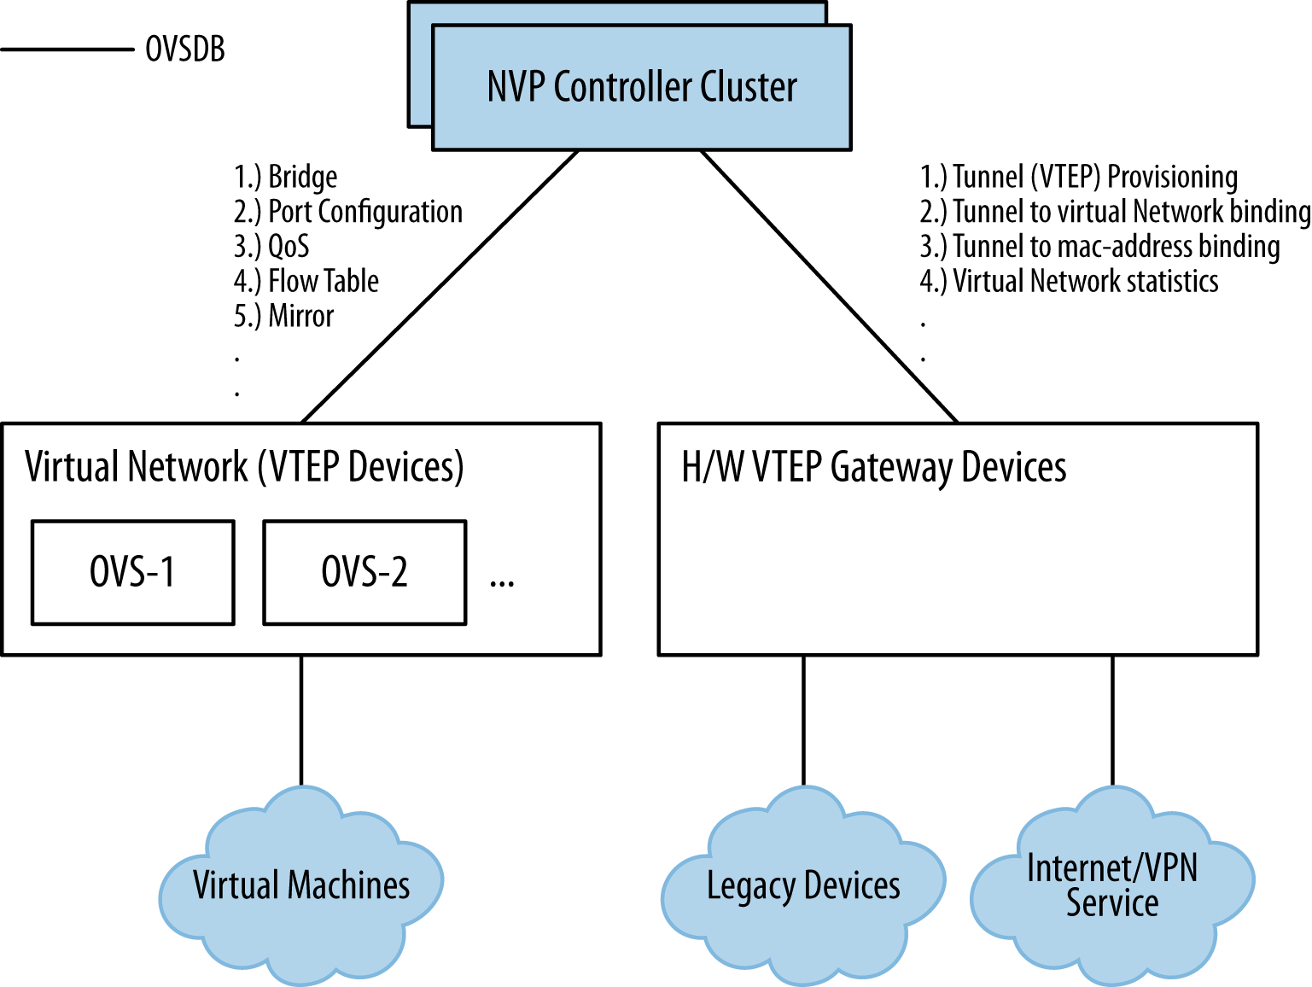
SDN:Controllers: Nicira
Контроллер Nicira NVP (рис. 4-4) представляет собой кластер из трех серверов, которые используют синхронизацию базы данных для совместного использования состояния. Nicira имеет концепцию сервисного узла, которая используется для разгрузки различных процессов с узлов гипервизора. Широковещательный, многоадресный и неизвестный поток одноадресного трафика обрабатываются через служебный узел (здесь также происходит завершение туннеля IPSec). Эта конструкция также может использоваться для обработки трафика между гипервизорами и в качестве точки завершения для междоменного (или многодоменного) взаимодействия.

Slide 27
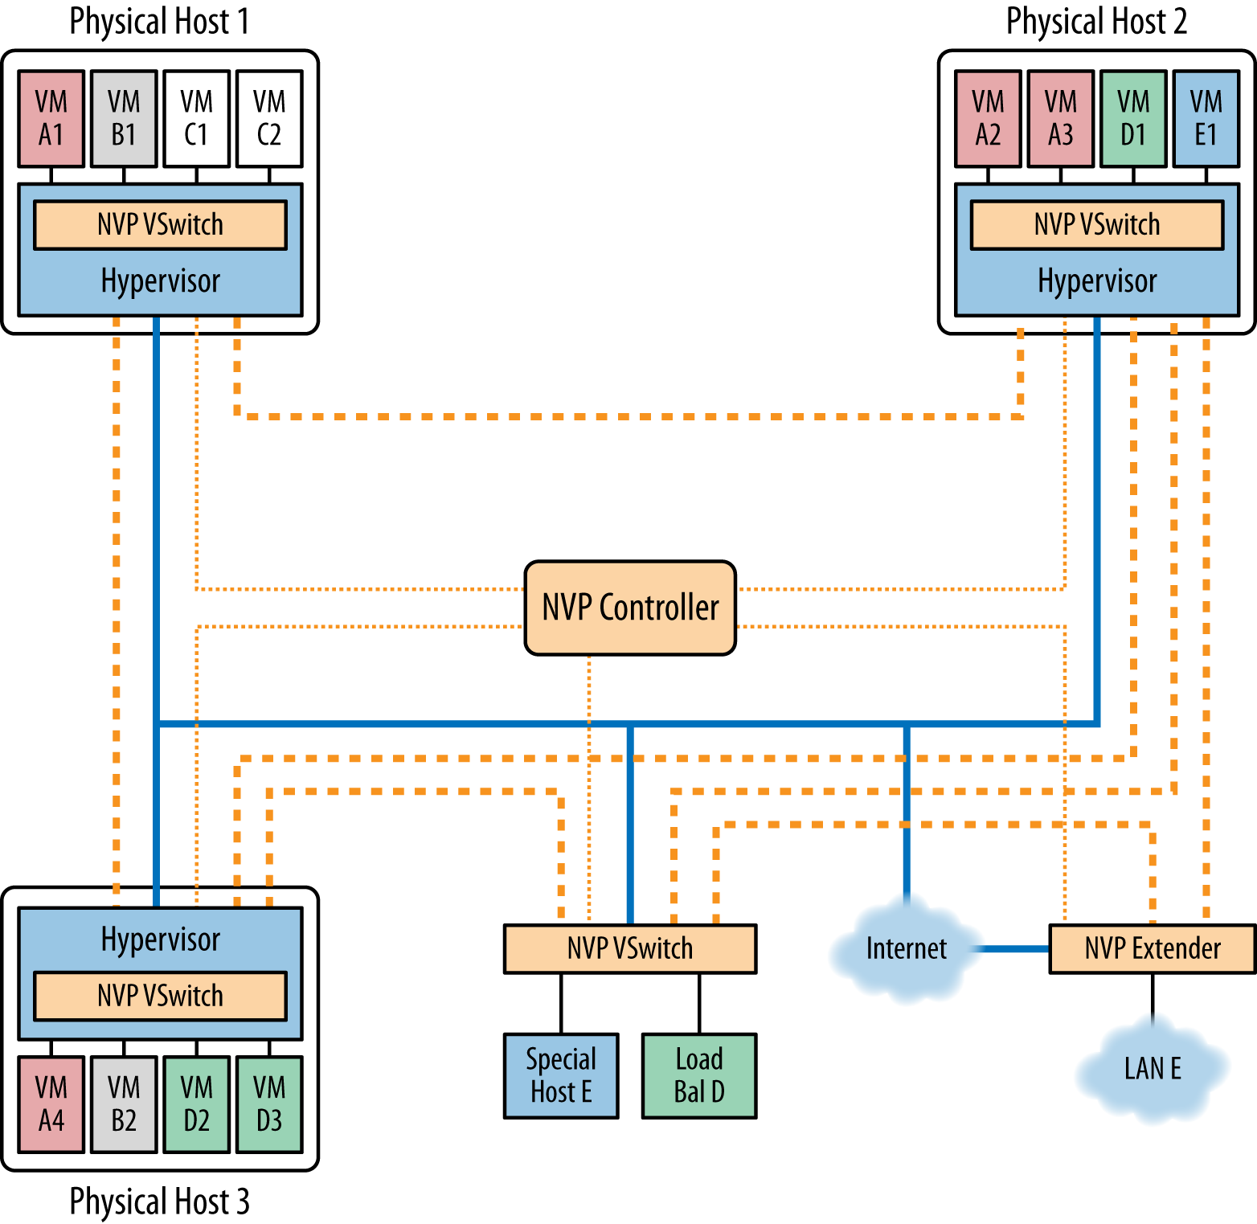
SDN:Controllers: Nicira
Шлюз L2 или L3 преобразует туннельные overlays Nicira STT в VLAN (L2), соединение L2-L2 (VLAN-VLAN) или предоставляет NAT-подобные функции для сетей арендатора (частный сетевое адресное пространство) в публичное адресное пространство.
OVS, шлюзы и служебные узлы поддерживают избыточные соединения контроллера для достижения high availability . NVP Manager - это сервер управления с базовым веб-интерфейсом, который используется главным образом для устранения неполадок и проверки соединений. Веб-интерфейс по существу использует все вызовы API REST на бэкэнд для всего, что вы делаете в нем вручную. Для разработчиков приложений NVP предлагает интерфейс API RESTful, хотя и запатентованный.

Slide 28
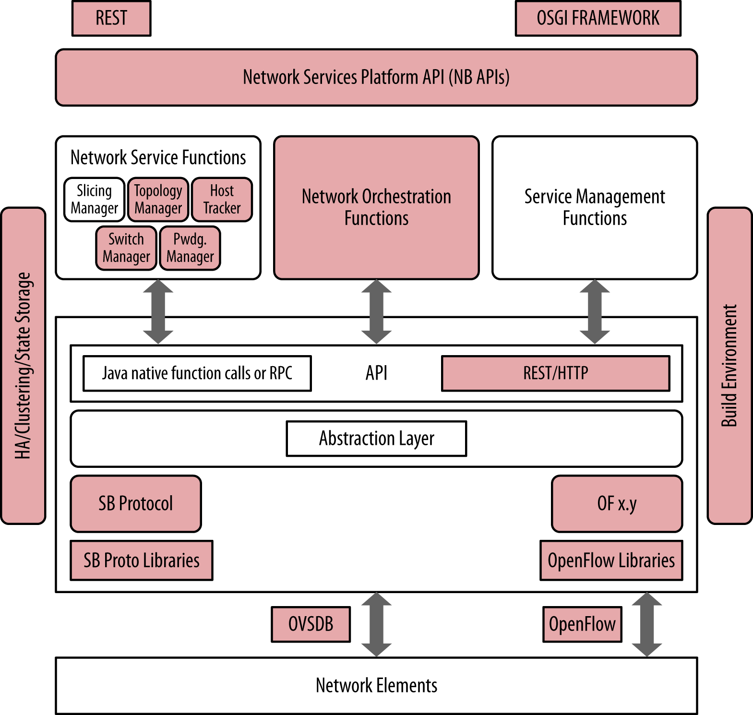
SDN:Controllers: Nicira
Связь с идеализированной структурой SDN
Рисунок иллюстрирует взаимосвязь компонентов контроллера VMware / Nicira с идеализированной базой SDN. В частности, контроллер Nicira предоставляет разнообразные программируемые API-интерфейсы RESTful, network orchestration function, позволяющие пользователю создавать сетевое overlay соединение и связывать его с другими элементами управления из vCenter / vCloudDirector, VxLAN, STT и OpenFlow для southbound возможности инкапсуляции , и OVSDB-программирование в поддержку конфигурации southbound объектов OVS.

Slide 29
SDN Controllers: Nicira
Связь с идеализированной структурой SDN:

Slide 30
SDN:Controllers: VMware/Nicira
Благодаря приобретению Nicira компанией VMware, оба их продукта теперь связаны в дискуссиях и на рынке.
Хотя они разработаны как отдельные продукты, они быстро объединяются в бесшовное решение.
Продукты Nicira и VMware предоставляют собственные интерфейсы программирования northbound приложений и используют проприетарные southbound интерфейсы / протоколы, которые позволяют прямое взаимодействие с сетевыми элементами как реальными, так и виртуальными. Nicira поддерживает подключаемый модуль OpenStack для расширения возможностей в организации оркестровки или управлении ресурсами.

Slide 31
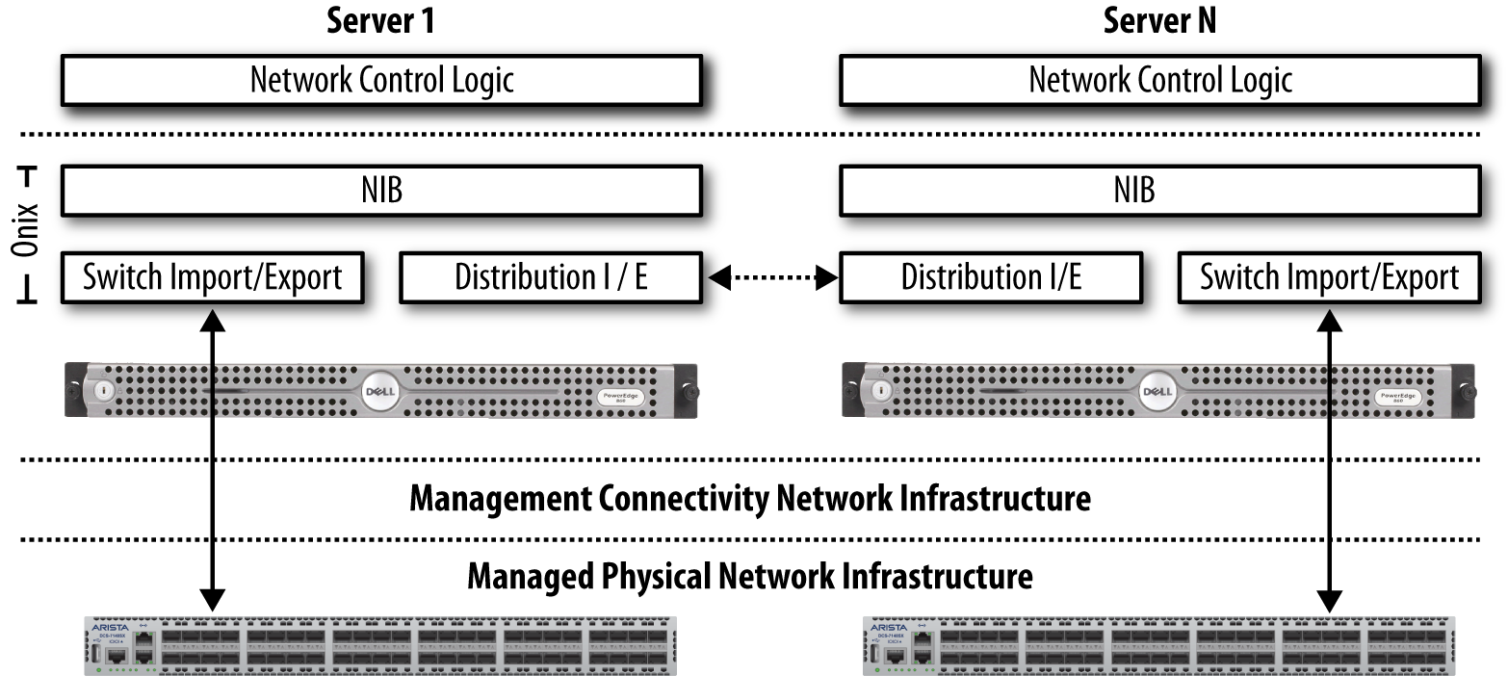
SDN:Controllers: OpenFlow-Related
Большинство контроллеров SDN с открытым исходным кодом вращаются вокруг протокола OpenFlow из-за наличия корней в дизайне Onix , в то время как только некоторые из коммерческих продуктов используют только протокол OpenFlow. Фактически, многие используют его в сочетании с другими протоколами.

Slide 32
SDN:Controllers: OpenFlow-Related
В отличие от решений VMware / Nicira или решений L3VPN / PCE, решения OpenFlow не требуют дополнительной инкапсуляции пакетов или шлюза. Хотя для взаимодействия с сетями OpenFlow и non-OpenFlow потребуется гибридная работа над некоторыми элементами сети. Это становится универсальной моделью развертывания. Если не указано иное, в решениях OpenFlow с открытым исходным кодом используются резидентные или встроенные базы данных для хранения данных.
Поскольку большинство контроллеров основаны на кодексе и архитектуре Onix, все они имеют сходные отношения с идеализированной архитектурой SDN. Это медленно меняется по мере развития проектов, за исключением контроллера Floodlight.
Модель контроллера Onix соотносится с идеализированной структурой SDN, поскольку она обеспечивает множество northbound интерфейсов RESTful. Они могут использоваться для программирования, опроса и конфигурирования многочисленных функций контроллера, таких как базовые функции контроллера, потоковое и переадресационное программирование ввода и топология. Все эти контроллеры поддерживают некоторую версию протокола OpenFlow, а также множество расширений для протокола, чтобы расширить основные возможности протокола. Также обратите внимание, что, хотя они не вызываются напрямую, все контроллеры Onix используют концепции базы данных в памяти для управления состоянием.

Slide 33
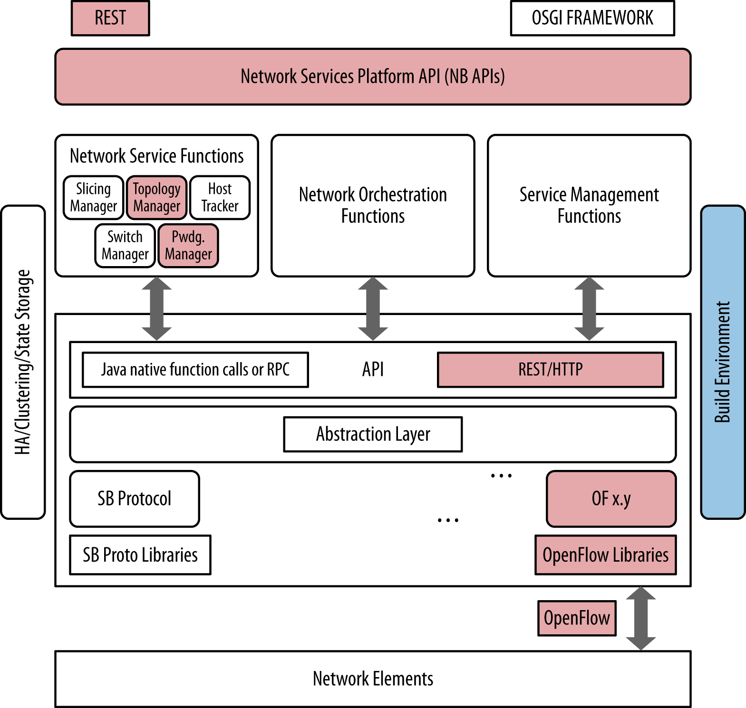
SDN Controllers: OpenFlow-Related
На рисунке 4-8 показана взаимосвязь обобщенных компонентов OpenFlow контроллера OpenFlow с идеализированной базой SDN:

Slide 34
SDN:Controllers: NOX/POX
NOX был разработан Nicira и пожертвован исследовательскому сообществу и, следовательно, стал открытым исходным кодом в 2008 году. Этот шаг фактически сделал его одним из первых открытых OpenFlow контроллеров с открытым исходным кодом.
Впоследствии он был расширен и поддерживался через деятельность ON.LAB в Стэнфордском университете с крупными вкладами от UC Berkeley и ICSI.
NOX предоставляет API C ++ для OpenFlow (OF v1.0) и асинхронную event-based модель программирования.
NOX - это как первичный контроллер, так и компонентная среда для разработки приложений SDN. Он предоставляет модули поддержки, специфичные для OpenFlow, но может и был расширен. Ядро NOX предоставляет вспомогательные методы и API для взаимодействия с коммутаторами OpenFlow, включая обработчик соединений и механизм событий.
Дополнительные компоненты, которые используют этот API, доступны, включая отслеживание хостов, маршрутизацию, топологию (LLDP) и интерфейс Python, реализованный в качестве оболочки для API компонентов

Slide 35
SDN:Controllers: NOX/POX

Slide 36
SDN Controllers: NOX/POX
NOX часто используется в академических сетевых исследованиях для разработки приложений SDN, таких как исследование сетевых протоколов. Одним из очень крутых побочных эффектов широко распространенного академического использования является то, что примерный код доступен для эмуляции обучающего коммутатора и сетевого коммутатора, который может использоваться в качестве кода стартера для различных проектов программирования и экспериментов.
Некоторые популярные приложения NOX - это SANE и Ethane. SANE - это подход к представлению сети как файловой системы. Ethane является исследовательским приложением в Стэнфордском университете для централизованной сетевой безопасности на уровне традиционного списка контроля доступа.
Оба продемонстрировали эффективность SDN за счет сокращения необходимых строк кода для реализации этих функций, которые в прошлом значительно отличались от кода для реализации подобных функций. Основываясь на этом успехе, исследователи демонстрируют приложения, подобные MPLS, поверх ядра NOX.
POX - это новая версия NOX (или NOX на Python) на основе Python. Идея его разработка заключалась в том, чтобы вернуть NOX своим корням C ++ и разработать отдельный Python (Python 2.7).
Он имеет высокоуровневый SDN API, включая поддержку виртуализации.

Slide 37
SDN:Controllers: NOX/POX
POX преимущества перед NOX: • POX имеет интерфейс Pythonic OpenFlow. • POX использует компоненты для выбора пути, обнаружения топологии etc. • POX запускается в любом месте и может быть подключен к установочной среде PyPy без специальной установки. • POX работает в Linux, Mac OS и Windows. • POX поддерживает те же инструменты графического интерфейса и визуализации, что и NOX. • POX лучше работает с приложениями NOX, написанными на Python.
NOX и POX в настоящее время взаимодействуют с коммутаторами OpenFlow v1.0 и включают специальную поддержку Open vSwitch.

Slide 38
SDN:Controllers: Trema
Trema - это платформа программирования OpenFlow для разработки OpenFlow, которая была первоначально разработана (и поддержана) NEC с последующим открытием исходного кода (по лицензии GPLv2).
В отличие от более традиционных контроллеров OpenFlow, которые предшествовали ему, модель Trema предоставляет собой базовые инфраструктурные услуги в составе своих основных модулей, которые поддерживают разработку пользовательских модулей (приложения Trema).
Разработчики могут создавать свои пользовательские модули на Ruby или C (последний рекомендуется, когда скорость исполнения становится проблемой).
Основным API-модулем Trema для приложения является драйвер OpenFlow (интерфейс для обработки всех сообщений OpenFlow). Trema поддерживает OpenFlow версии 1.3.X через репозиторий TremaEdge. Trema не предлагает драйвер NETCONF, который бы поддерживал of-config.
По сути, Trema OpenFlow Controller - это расширяемый набор сценариев Ruby. Разработчики могут индивидуализировать или улучшать функциональность базового контроллера (объект класса), определяя свой собственный объект подкласса контроллера и приукрашивая его дополнительными обработчиками сообщений.

Slide 39
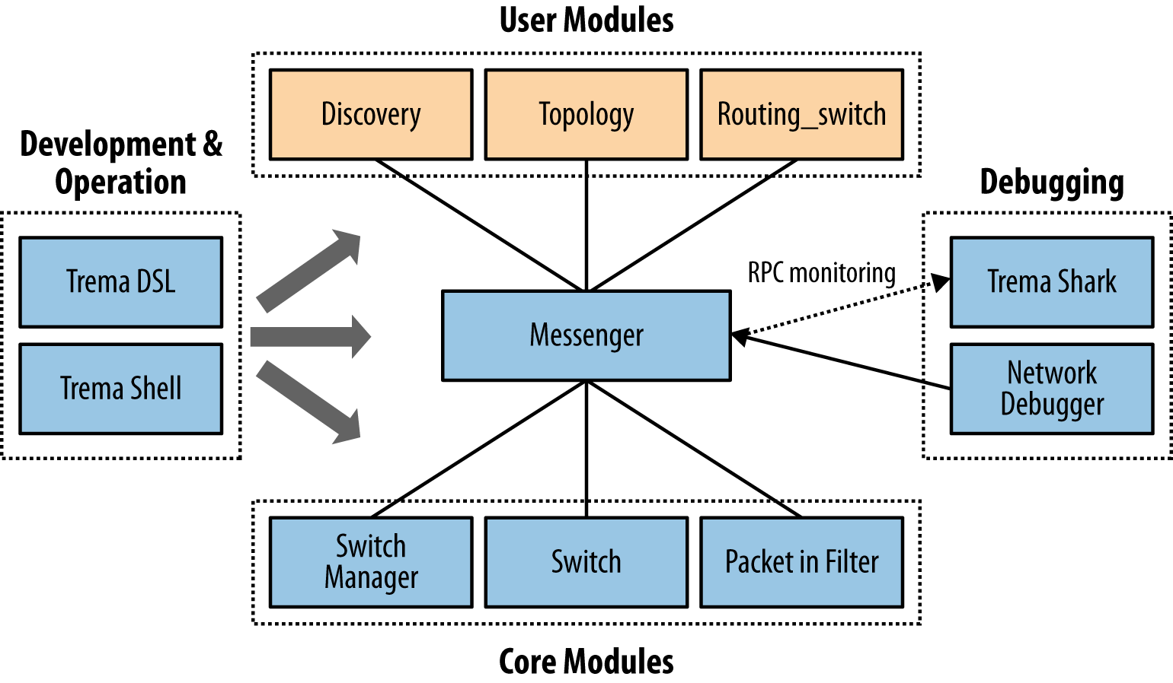
SDN:Controllers: Trema
Конструкция базового контроллера является event-driven (главный цикл , тело которого состоит из двух частей: выборки события и обработки события) и подчиняется парадигме explicit handler dispatch в отличие от других продуктов с открытым исходным кодом.
Кроме того, базовые модули предоставляют шину сообщений (Message Bus - IPC через Messenger), который позволяет приложениям /пользовательским модулям взаимодействовать друг с другом и базовыми модулями (первоначально в режиме «точка-точка», позже модель публикации/ подписки).

Slide 40
SDN:Controllers: Trema
Ядро Trema не предоставляет интерфейс для менежмента состояния или базы данных структуры.
Инфраструктура предоставляет интерфейс командной строки (CLI) и конфигурационную файловую систему для конфигурирования и управления приложениями (разрешение зависимостей в режиме загрузки), управление обменом сообщениями и фильтрами и настройка виртуальных сетей через Network Domain Specific Language (DSL, язык конфигурации, специфичный для Trema ).
Привлекательность Trema заключается в том, что это универсальная, простая, модульная среда разработки, которая дает результаты с небольшой базой кода. В среду разработки также включены эмуляторы сети/хоста и инструменты отладки (интегрированное модульное тестирование, создание пакетов / Tremashark / Wireshark). Приложения Trema /пользовательские модули включают в себя модуль обнаружения/управления топологией (libtopology), модуль управления Flow/Path (libpath), модуль переключения балансировки нагрузки и разрезную абстракцию коммутатора (что позволяет управлять несколькими коммутаторами OpenFlow). Существует также плагин OpenStack Quantum для sliceable абстракции коммутатора.

Slide 41
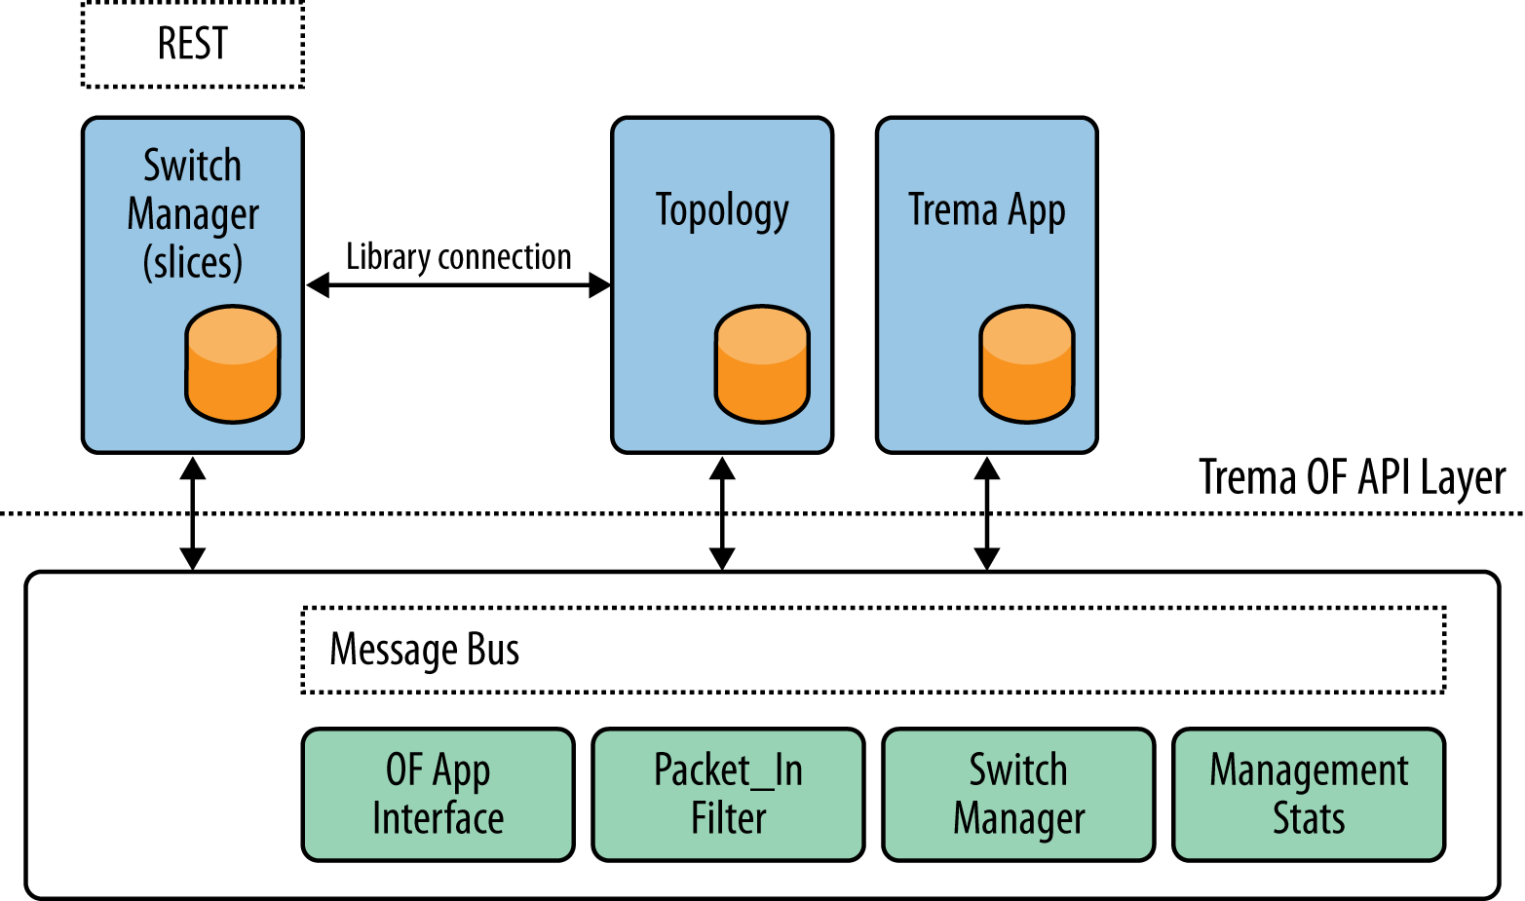
SDN:Controllers: Trema
Контроллер OpenFlow на основе Trema может взаимодействовать с любым агентом элемента, который поддерживает OpenFlow (от версии совместимости версии), и не требует специфического агента, хотя одно из приложений, разработанных для Trema, - это программный OpenFlow switch (позиционируется в различных презентациях как более простой чем OVS).

Slide 42
SDN:Controllers: Ryu
Ryu - это component-based framework , с открытым исходным кодом (поддерживается платформой NTT Labs), полностью реализован на Python. Служба обмена сообщениями Ryu поддерживает компоненты, разработанные на других языках программирования.
Компоненты включают поддержку OpenFlow wire protocol, управление событиями, обмен сообщениями, управление состоянием памяти, управление приложениями, услуги инфраструктуры и ряд многократно используемых библиотек (например, библиотека NETCONF, sFlow/Netflow).
Кроме того, доступны такие приложения, как Snort, коммутатор L2, абстракции туннеля GRE, VRRP, а также сервисы (например, топология и статистика).
На уровне API Ryu имеет подключаемый модуль Openstack Quantum, который поддерживает overlay на основе GRE, так и конфигурации VLAN.
Ryu также поддерживает REST interface к OpenFlow.
Хотя Ryu поддерживает high availability через компонент Zookeeper, он пока не поддерживает кооперативный кластер контроллеров.

Slide 43
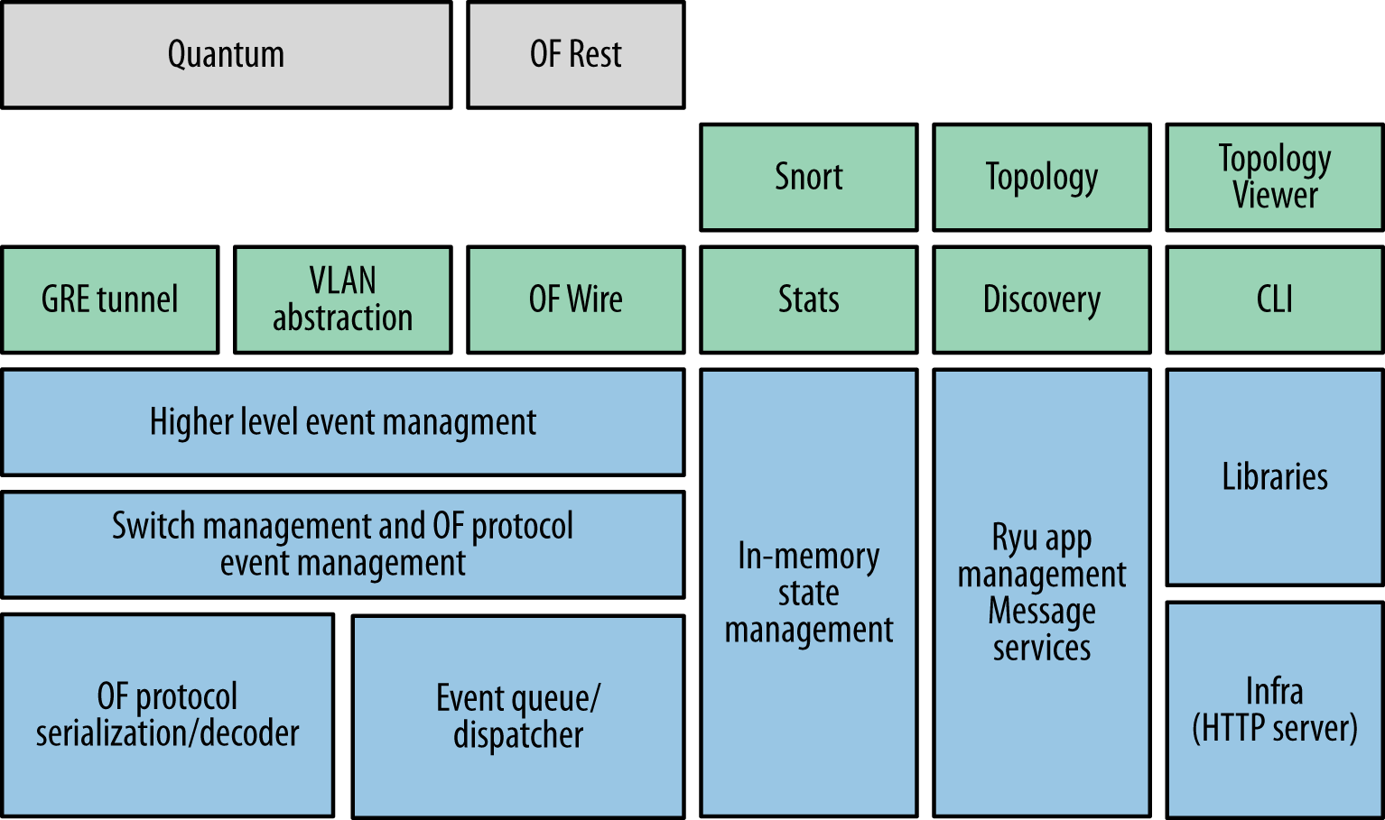
SDN:Controllers: Ryu

Slide 44
SDN:Controllers: Big Switch Networks/Floodlight
Floodlight является очень популярным контроллером SDN от Big Switch Networks в сообщество с открытым исходным кодом. Floodlight основан на Beacon из Стэнфордского университета. Floodlight - это сертифицированный Apache, открытый OpenFlow-контроллер.
Архитектура Floodlight, а также интерфейс API распространяются коммерческим предприятием Big Switch Network, предлагающим Big Network Controller (BNC).
Основная архитектура Floodlight является модульной с компонентами, включая управление топологией, управление устройствами (отслеживание MAC и IP-адресов), вычисление маршрутов, инфраструктуру для веб-доступа (управление), хранилище счетчиков (счетчики OpenFlow) и обобщенную абстракцию хранилища для хранения состояния (по умолчанию к памяти, но она была разработана как для абстракций SQL, так и для резервных хранилищ SQL и NoSQL для стороннего хранилища с открытым исходным кодом).
Эти компоненты рассматриваются как загружаемые сервисы с интерфейсами, которые экспортируют состояние.

Slide 45
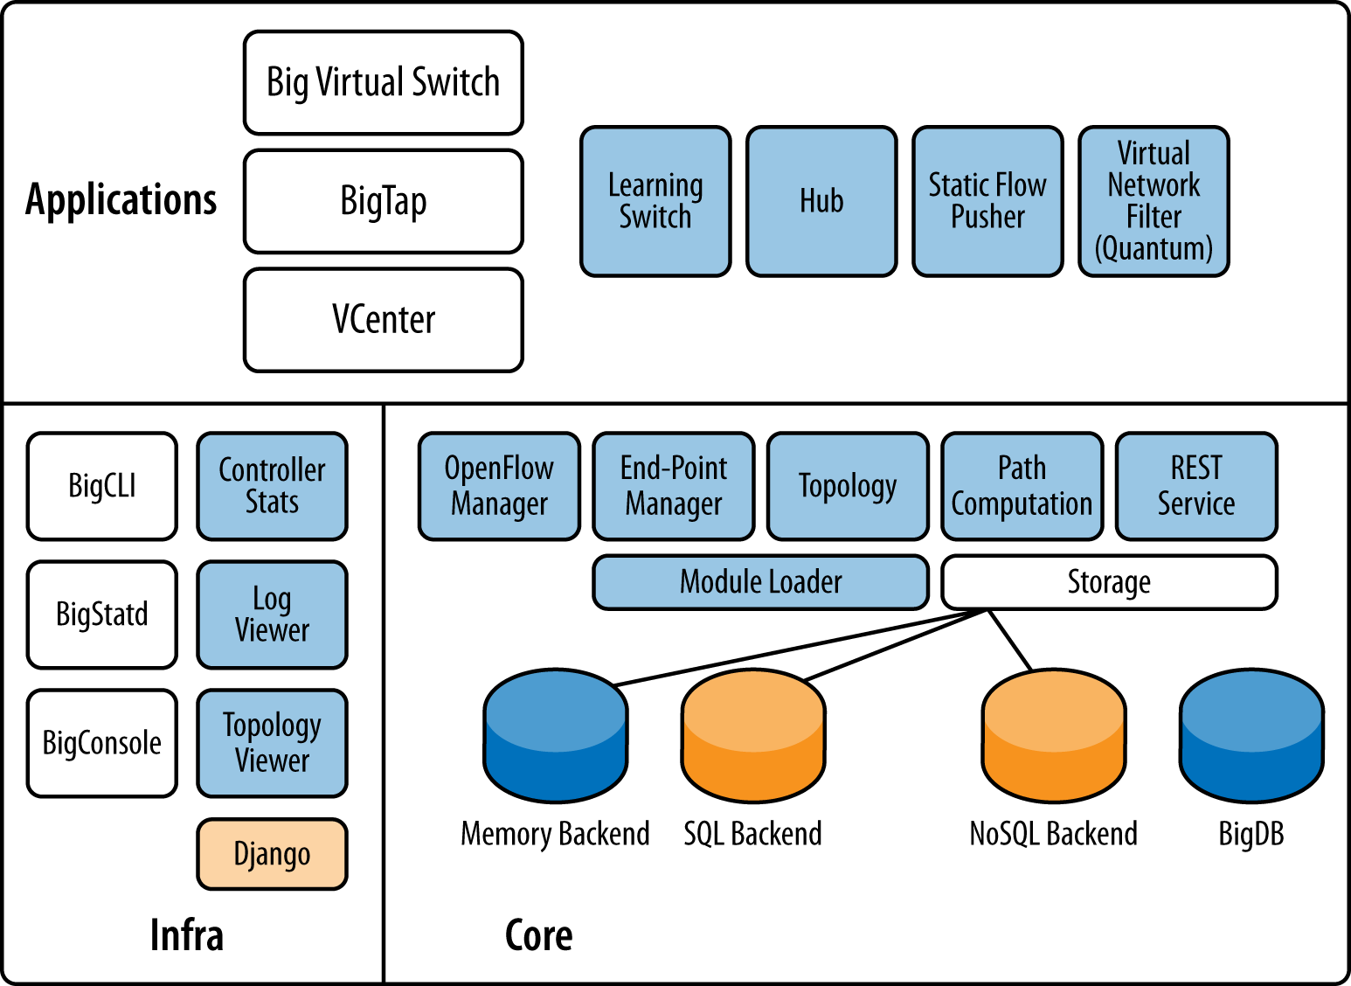
SDN:Controllers: Big Switch Networks/Floodlight
Сам контроллер представляет собой набор расширяемых API REST, а также систему уведомления о событиях. API позволяет приложениям получать и устанавливать это состояние контроллера, а также подписываться на события, испускаемые контроллером с помощью прослушивателей событий Java. Все они доступны разработчику приложения типичными способами.

Slide 46
SDN:Controllers: Big Switch Networks/Floodlight
Основной модуль, называемый провайдером Floodlight, обрабатывает ввод-вывод от коммутаторов и переводит сообщения OpenFlow в события Floodlight, создавая, таким образом, платформу асинхронных приложений, управляемую событиями.
Floodlight включает в себя поточную модель, которая позволяет модулю обмениваться потоками с другими модулями. Обработка событий внутри этой структуры происходит в контексте потока публикации модуля. Синхронизированные блокировки защищают общие данные. Зависимости компонентов решаются при загрузке через конфигурацию.
Менеджер топологии использует LLDP (Link Layer Discovery Protocol) для обнаружения оконечных устройств как OpenFlow, так и non-OpenFlow.
Существуют также примеры приложений, которые включают в себя обучающий коммутатор (это абстракция в OpenFlow, которую большинство разработчиков настраивают или используют в native состоянии ), hub и static flow push.
Кроме того, Floodlight предлагает подключаемый модуль OpenStack Quantum.

Slide 47
SDN:Controllers: Big Switch Networks/Floodlight
Контроллер Floodlight OpenFlow может взаимодействовать с любым агентом элемента, который поддерживает OpenFlow , но Big Switch также проводит open source (Indigo) агента, который также включен в коммерческие продукты. Кроме того, Big Switch также предоставил Loxi, генератор библиотеки OpenFlow с открытым исходным кодом, с поддержкой нескольких языков для решения проблем поддержки разных версий в OpenFlow.
В качестве среды разработки Floodlight используется Java/Jython. Доступно большое количество инструментов разработки, инструментов для построения и отладки, включая пакетный стример и вышеупомянутый static flow pusher.
Поскольку в архитектуре используются restlets, любой модуль, созданный в этой среде, может выставлять дополнительные API REST через службу IRestAPI. Big Switch активно работает над инструментом компиляции модели данных, который преобразовывал Yang в REST, в качестве улучшения среды для публикации API и обмена данными. Эти усовершенствования могут использоваться для множества новых функций, отсутствующих в текущем контроллере, включая управление состоянием и конфигурацией.

Slide 48
SDN:Controllers: Layer 3 Centric
Контроллеры, поддерживающие overlays L3VPN, такие как Juniper Networks Contrail Systems Controller, и overlays L2VPN, такие как контроллер Nuage Alcatel Lucent, выходят на рынок, которые продвигают концепцию виртуального provider Edge (vPE).
Виртуализация функции PE представляет собой SDN-приложение, которое создает как виртуализацию сервисов, так и платформу. Добавление конструкции контроллера помогает в автоматизации предоставления услуг, а также обеспечивает централизованное распределение меток и другие преимущества, которые могут облегчить нагрузку на протокол управления для виртуализованного PE.
Существуют также серверы вычислительной системы маршрутизации (Path Computation Engine - PCE), которые работают как потенциальные контроллеры или как усовершенствования существующих контроллеров для создания overlays MPLS LSP в сетях с поддержкой MPLS. Они могут использоваться для введения абстракций overlay и маршрутизации источника / назначения в IP-сетях с использованием меток MPLS без необходимости использования традиционных распределений меток и протоколов сигнализации туннеля/маршрута, таких как LDP и RSVP-TE.

Slide 49
SDN:Сontrollers: L3VPN
Идея этих предложений заключается в том, что структура VRF (знакомая в L3VPN) может представлять арендатора и что традиционное оснащение для L3VPN можно использовать для создания overlays, которые используют метки MPLS для разделения клиентов на хосте, службы элементов и шлюзов центров обработки данных.
Это решение имеет дополнительное преимущество, заключающееся в том, что, возможно, теоретически проще сшивать существующие клиентские VPN на шлюзах центров обработки данных. Это усиливает силу решения - состояние сетевых примитивов, используемых для реализации VRF / tenant, переносится в стандартные семейства адресов BGP.

Slide 50
SDN Controllers: L3VPN
В случае Juniper Networks, которая приобрела технологию контроллера SDN от Contrail Systems, предложение включает контроллер, который, как представляется, является виртуализированным рефлектором маршрута, который поддерживает OpenStack API mapping с его внутренними API создания сервисов. Подход Juniper включает в себя высокоуровневую модель данных (первоначально предполагаемую как IF-MAP), которая самогенерирует и представляет приложения REST API для SDN. На рисунке показано приложение для оркестровки центра обработки данных, которое может использоваться для предоставления виртуальным маршрутизаторам на хостах для связывания экземпляров наложения в сетевой underlay. Подмножество API перекрывает API OpenStack Quantum и используется для оркестровки всей системы.
Контроллер представляет собой multi-Node конструкцию, состоящую из нескольких подсистем. Мотивация для этого подхода заключается в обеспечении масштабируемости, расширяемости и high availability. Система поддерживает потенциально разделяемые модули, которые могут работать как отдельные виртуальные машины, чтобы обрабатывать масштабируемые серверные модули для аналитики, конфигурации и управления.

Slide 51
SDN:Controllers: L3VPN

Slide 52
SDN Controllers: L3VPN
Analytics - предоставляет интерфейсы запроса и хранилища для отчетов статистики/счетчика
Configuration - предоставляет компилятор, который использует модель данных высокого уровня для преобразования запросов API сетевых действий в низкоуровневую модель данных для реализации через управляющий код
Control - BGP вещание для горизонтального масштабирования контроллеров (или административных доменов) и реализация модели данных низкого уровня (сетевые примитивы L3VPN, распределяемые как команды XMPP - VRF, маршруты, политики/фильтры). Этот сервер также собирает статистику и другую информацию управления от агентов, которыми он управляет через канал XMPP

Slide 53
SDN:Controllers: L3VPN
Контрольный узел использует BGP для распределения состояния сети, представляя стандартизованный протокол для горизонтальной масштабируемости и потенциал многопользовательской совместимости. Однако в данный момент это работает для взаимодействия с существующими сетями BGP.
Архитектура синтезирует опыт более поздних проектов публичной архитектуры для обработки больших и энергозависимых хранилищ данных и модульной связи компонентов.
Только проверенные решения с открытым исходным кодом встроены в систему разработанную фирмой Contrail . Например, для данных аналитики, большинства операционных данных и хранилища данных IF-MAP была включена Cassandra. Redis был использован как pub-sub система обмена сообщениями между компонентами/приложениями. Redis в свое время был спонсирован VMware. Zookeeper используется для обследования и управления элементами через своих агентов.

Slide 54
SDN:Controllers: L3VPN
Как и все контроллеры SDN, решение Juniper требует парного взаимодействия агентов в сетевых элементах, независимо от того, являются ли они реальными устройствами или виртуальными версиями, работающими в виртуальной машине. В последнем случае - это гипервизор-резидент vRouter в сочетании с виртуальным пространством пользовательского пространства (vRouter Agent) . В первом случае - это конфигурация через Netconf, XMPP и стандартный протокол BGP используется для связи.
Связь/обмен сообщениями между узлом управления и агентом vRouter предназначена для открытого стандарта с использованием XMPP в качестве канала-носителя. Протокол XMPP является стандартом, но определяет только транспорт «контейнера» информации. Явная передача сообщений, содержащаяся в этом контейнере, должна быть полностью документирована для обеспечения совместимости в будущем.

Slide 55
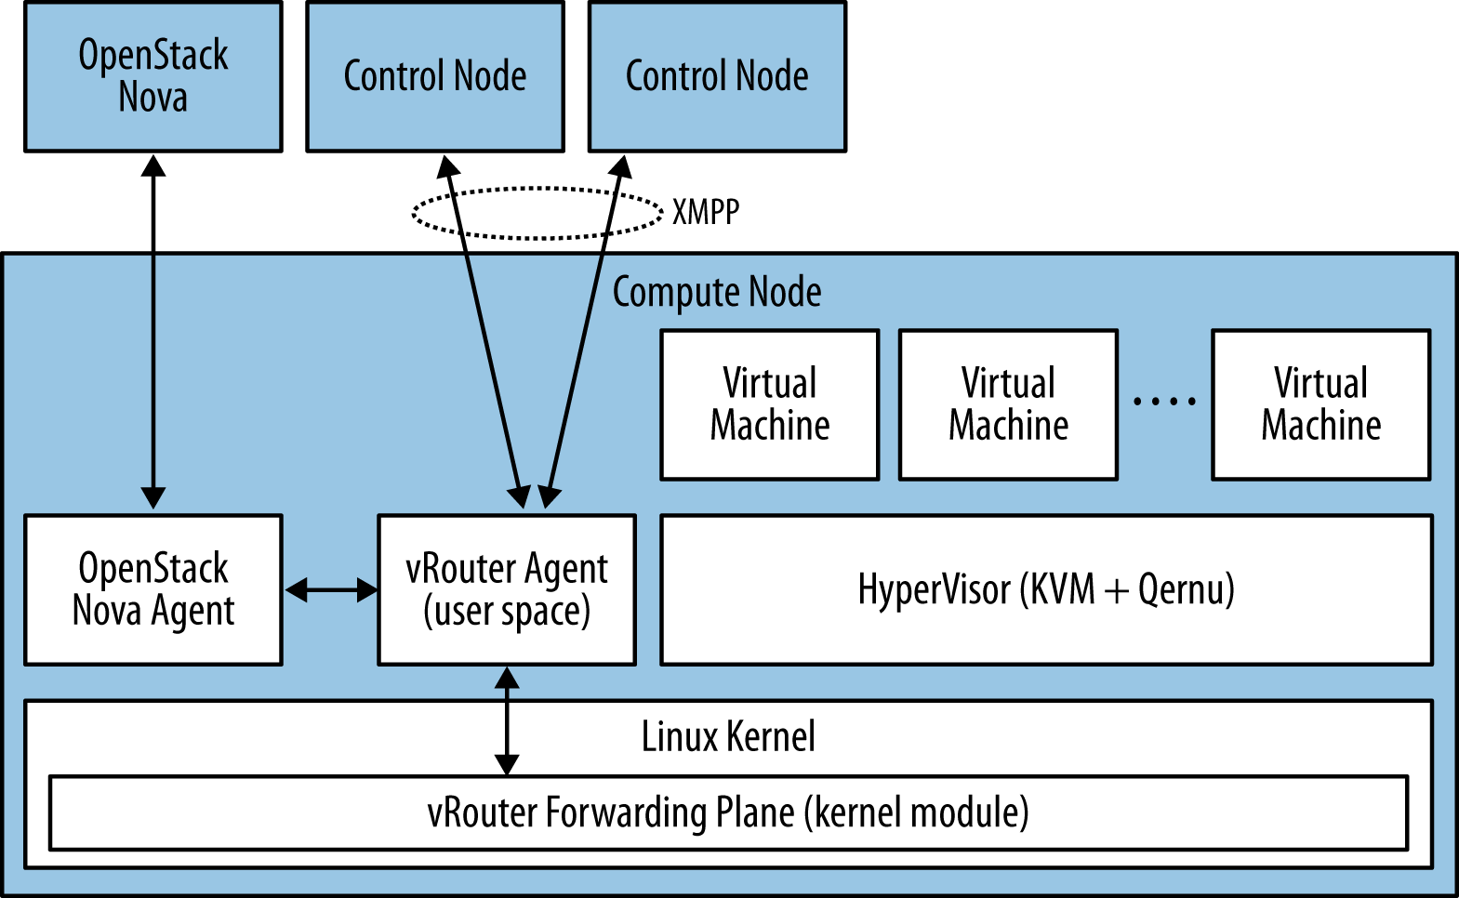
SDN Controllers: L3VPN
Реализация использует структуры с дополнительным IP-интерфейсом, которые используют loopback для идентификации физического IP-адреса хоста и для сохранения IP-адресов. Это также обеспечивает изоляцию тенантов через метки MPLS, поддерживающие MPLS в GRE или MPLS в инкапсуляциях VxLAN. Решение не требует поддержки коммутации MPLS в транзитной сети. Подобно решениям VMware / Nicira, это конкретное решение предоставляет программный шлюз для взаимодействия с устройствами, которые не поддерживают их агентов.

Slide 56
SDN:Controllers: L3VPN

Slide 57
SDN:Controllers:Plexxi

Slide 58
SDN Controllers:Plexxi
Системы Plexxi основаны на концепции аффинной сети, предлагая несколько иной тип контроллера построеный на алгоритмах оптимизации и форматирования пересылки.
Основная функция контроллера Plexxi состоит в том, чтобы динамически собирать информацию об аффинности из внешних систем или статически с помощью созданных вручную политик, а затем переводить эту информацию о близости в топологии пересылки в сети Plexxi.
Физическая топология Plexxi основана на топологии кольца, а affinities сопоставляются с идентификаторами кольца, что создает плотную связь между концепциями overlay и undrlay.

Slide 59
SDN:Controllers:Plexxi
Топология Plexxi и программирование пересылки являются частью проприетарного протокола управления (PSCP). В программировании пересылки используется ActiveMQ, а контроллер основан на PostgreSQL.
Парадигма управления Plexxi в настоящее время работает только с оптическими переключателями LightRail от Plexxi
Масштаб Plexxi - до 250 переключателей на кольцо на пару контроллеров. Plexxi поддерживает избыточные и многоязычные топологии для масштабирования и разделения доменов обслуживания
Plexxi Affinity (родство) Affinity состоит из одной или двух афинных (родственных) групп и аффинной связи между ними.
Родственная группа представляет собой набор конечных точек, идентифицированных MAC или IP-адресом.
Аффинная ссылка представляет собой конструкцию политики, описывающую желаемое поведение пересылки между двумя родственными группами или поведение пересылки между конечными точками в пределах одной группы.

Slide 60
SDN Controllers:Conclusions
Термин SDN-контроллер может иметь много разных значений и, следовательно, существует сегодня во многих различных формах.
Значения следуют из типа сетевого домена, в котором будет работать контроллер и получены в результате выбора стратегии и протокола, используемых в этом домене.
Текущее состояние рынка контроллеров SDN связано с тем, что пользователи выбирают решения на основе стандартов, но при условии совместимости продуктов от различных вендоров, хотя это не всегда так.
Вендоры могут использовать проприетарные методы и протоколы, которые зависят от распространенности их продуктов или наличия конкуренции приложений для их продуктов.

Slide 61
SDN Controllers:Conclusions
В реальности не все существующие сетевые элементы могут поддерживать демоны или процессы контроллера (связанные с протоколом, который обеспечивает сетевое состояние), многие стратегии производства контроллера предполагают использование решений типа шлюза на основе хоста. В этих шлюзах агенты преобразуют сети overlay тенантов в общий формат для неуправляемых элементов - как правило, превращают сети overlay тенантов в VLAN. Эта стратегия позволяет взаимодействовать с старыми и новыми сетями с предостережениями, что программный шлюз может иметь более низкие возможности обработки пакетов и с потенциальным снижением производительности.

Slide 62
SDN Controllers:Conclusions
Как правило контроллеры имеют следующие атрибуты:
• Они обеспечивают различные уровни поддержки - языки, инструменты и т. д.
• Коммерческие предложения, как правило, имеют собственные интерфейсы, но предлагают более надежные функции хранения и масштабирования.
• Эволюция сетевых контроллеров по сравнению с интегрированными контроллерами решений для центров обработки данных привела к появлению новых стратегий хранения данных в недавно разработанных продуктах (например, использовании баз данных NoSQL для Big Switch Networks), обмена сообщениями (например, Redis в Juniper Networks решение), управление объектами (например, использование Zookeeper).
• Все решения контроллера SDN сегодня имеют очень ограниченное представление о топологии. Это преимущественно один слой сети или даже только локально соседние устройства, такие как случай использования LLDP для L2 или в случае PCE, BGP traffic engineering database.

Slide 63
SDN:Controllers:Conclusions
• Некоторые контроллеры поддерживают более одного драйвера протокола для взаимодействия с клиентами/агентами. Некоторые OpenFlow контроллеры с открытым исходным кодом не поддерживают NETCONF и, следовательно, не могут поддерживать of-config, например.
• Сегодня все решения контроллеров имеют собственные API-интерфейсы для интерфейсов приложений. То есть в действительности нет стандартного северного интерфейса, хотя некоторые из них пытаются решить эту проблему, например, проект Open Daylight. К сожалению, ONF сопротивлялся работе в этой области до недавнего времени, но другие организации по стандартизации, такие как IETF и ETSI, начали работу в этой области. Кроме того, Open DayLight Project будет создавать код с открытым исходным кодом, который будет представлять собой полезную и распространенную реализацию такого интерфейса, что может очень хорошо управлять этими стандартами.

Slide 64
SDN Controllers:Conclusions
Поддержка OpenFlow последних версий еще не является универсальной. Большинство контроллеров различных вендоров оборудования по-прежнему поддерживают OpenFlow 1.0. Это может быть проблемой, поскольку в протокол был добавлен ряд критических обновлений. Кроме того, в рамках поддержки OpenFlow многие производители устройств внедрили ряд проприетарных расширений для протокола, поддерживаемых не всеми контроллерами. Это еще больше затрудняет взаимодействие этих решений.
Большинство обсуждений, связанных с сетью, в конечном итоге приходят к выводу, что управление сетями должно производиться приложениями. В случае контроллера SDN переносимость приложения и экосистема, которые могут быть построены вокруг стратегии контроллера, в конечном итоге решат, кто является коммерческим победителем.
Гибкость отсутствовала в большинстве архитектур-контроллеров как с точки зрения поддержки southbound протокола , так и с возможностью программирования northbound.

Slide 65
SDN Controllers:Conclusions
В контроллерах SDN применяются следующие технологии и идеи в отношении разработки приложений:
• Модель Trema вводит идею структуры, поскольку она первоначально предоставляла только ядро разработки, и каждый сервисный модуль предоставлял свой собственный API, который затем может быть реализован с помощью большего количества компонентов или приложений конечного пользователя.
• Коммерческий продукт Big Switch Network и, возможно, Floodlight, а также среда Spring для VMware Accentuate API для разработки инструментов имеет способность автоматически генерировать API из модулей или генерировать их из моделей данных, которыми управляют модули.
• Juniper Networks уточняет идею с идеей компиляции, ссылаясь на SDN как концепцию сетевого компилятора. Это создало высокоуровневые, удобные для пользователя / удобные для использования данные, модели данных, которые преобразуются в примитивы с более низкой степенью сетевой стратегии / протокола (например, VRF, маршруты и политики L3VPN).

Slide 66
SDN Controllers:Conclusions
У нескольких поставщиков есть стратегии, которые подтверждают необходимость использования отдельных серверов для базовых функций (тем более для долгосрочной масштабируемости) и потенциально специфических для конкретной базы данных стратегий. Когда мы переходим к более поздним предложениям, многие из них описываются как системы или кластеры, которые должны определять и решать философию согласованности.
Лучшие идеи распространяются и затем включаются в новые проекты.

